Slide 1
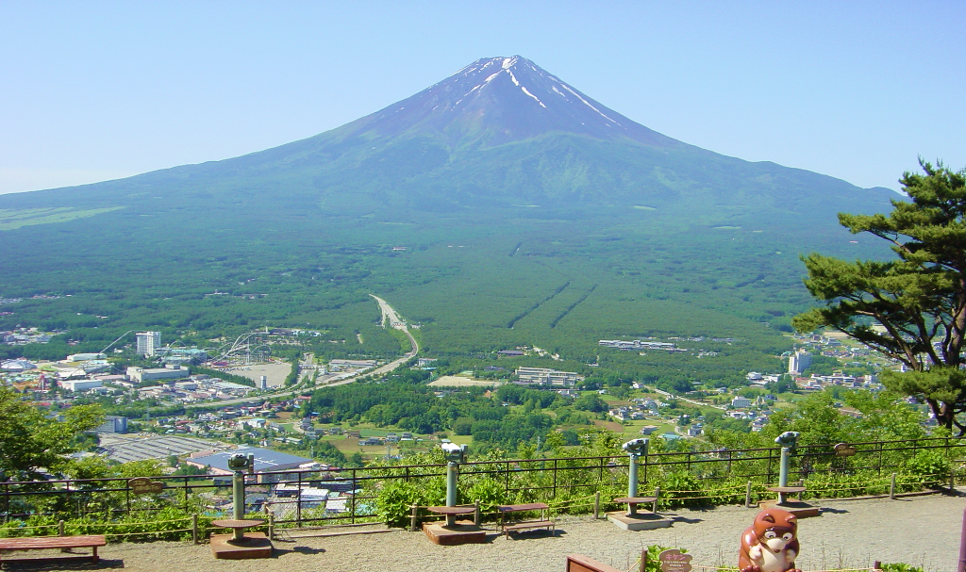
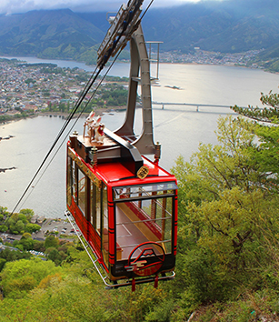

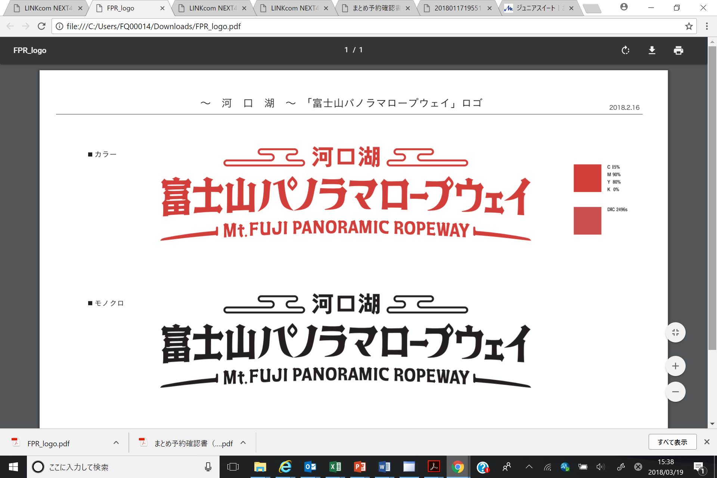
世界一富士山に近いロープウエイ
『富士山パノラマロープウェイ』
山頂では標高1,075ｍの展望台から
富士山や河口湖の大パノラマ
河口湖を取り巻く大パノラマと四季折々の景色を!
河口湖～天上山山頂近くにある富士見台駅を約3分。5～10分ほどの間隔で運行。混雑時など
を除き、ベビーカーでも乗れます。
夏には、10万本の「アジサイ」、秋には、絶景の「紅葉」。
7月中旬～8月上旬頃は山肌に咲く10万本のアジサイが見頃。11月上旬～中旬頃には、紅葉と
湖の美しいコントラストも楽しめます。
運賃（一般料金）
【片道】 大人（12歳以上） 450円／小人（6～11歳）230円
【往復】 大人（12歳以上） 810円／小人（6～11歳）410円
※手数料：10％《当日現金払い》
※駐車場：大型バス 無料（周辺の県営無料駐車場をご利用いただきます）
⇒ 晴れの日の日中は混雑いたしますので、比較的空いている朝夕時間帯のご利用
をおすすめいたします。
〒401-0303 山梨県南都留郡富士河口湖町浅川1163-1 TEL: 0555-72-0363

